Slide 1
操作系统

Slide 2
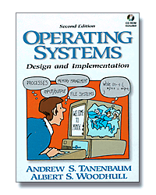
教材
Operating System: Design and Implementation (Second Edition)
  By Andrew S. Tanenbaum, Albert S. Woodhull

Slide 3
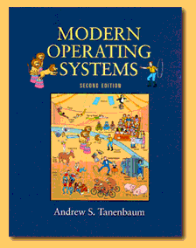
其他参考书
A. S. Tanenbaum, “Modern Operating Systems”, 2nd Edition, Prentice-Hall Intl., 2001.

Slide 4

其他参考书
W. Stallings, “Operating Systems: Internals and Design Principles”, 4th Edition, Prentice-Hall, 2000.

Slide 5

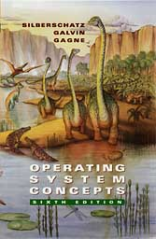
其他参考书
A. Silberschatz, P. B. Galvin, and G. Gagne, “Operating Systems Concepts”, 6th Edition, John Wiley & Sons, 2002.

Slide 6
其他参考书
相应的中译本或中文教材

Slide 7
课程要求及考核
熟练掌握操作系统的基本概念和基本原理，了解操作系统的关键技术；结合实际具体的某一操作系统，能熟练使用操作系统的常用功能，正确运用操作系统提供的服务，加深对基本理论和技术的理解。
书面考试 ＋ 上机 ＋ 平时

Slide 8
内容
概述
进程间通信和进程调度
输入/输出
内存管理
文件系统

Slide 9
第一部分 操作系统概述
1. 什么是操作系统
管理计算机的所有资源，并为应用程序提供服务的最重要的系统软件。

Slide 10
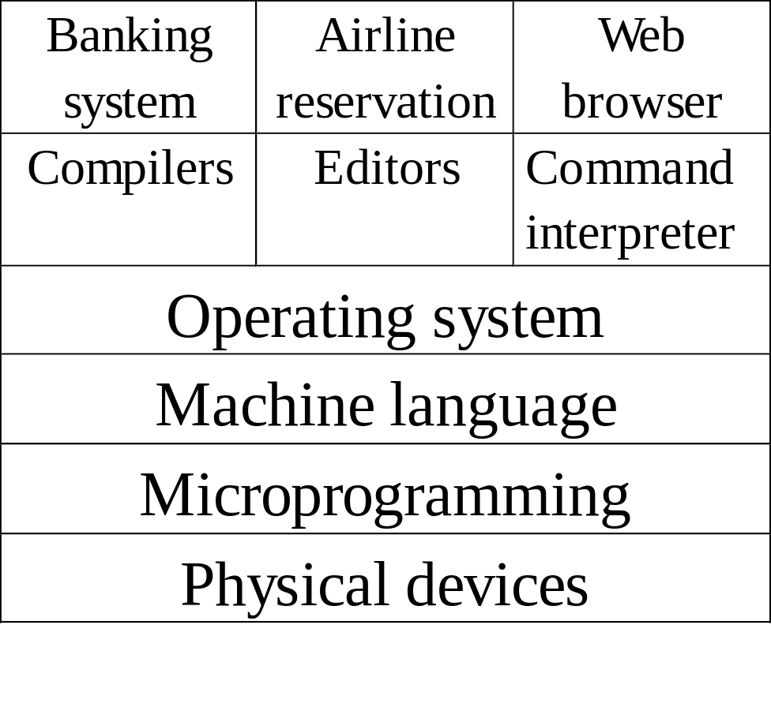
什么是操作系统？
Application programs
System programs
Hardware

Slide 11
什么是操作系统？
两个角度理解
  作为扩展机器（Extended machine）
    自上而下的角度
    为用户编程提供简单的接口，屏蔽复杂的硬件细节
  作为资源管理者（Resource manager）
    自下而上的角度
    有效管理并协调分配系统的软硬件资源，提高资源利用率和计算机系统的效率

Slide 12
操作系统的历史
第一代 1945 - 1955
  vacuum tubes, plug boards
第二代 1955 - 1965
  transistors, batch systems
第三代 1965 – 1980
  ICs and multiprogramming
第四代 1980 – present
  personal computers

Slide 13
操作系统的历史
最早的数字计算机
  英国数学家Charles Babbage(1792-1871)
  Ada Lovelace

Slide 14
操作系统的历史
第一代(1945-1955)：vaccum tubes & plugboards
  机器的特点
  语言：机器语言
  操作系统：无
  用途：数学计算

Slide 15
操作系统的历史
第二代(1955-1965)：transistors & batch systems
  晶体管计算机
  语言：FORTRAN, 汇编语言
  作业(job)
  操作系统：FMS，IBSYS
  用途：较复杂的科学工程计算

Slide 16

操作系统的历史
Early batch system
  bring cards to 1401
  read cards to tape
  put tape on 7094 which does computing
  put tape on 1401 which prints output

Slide 17
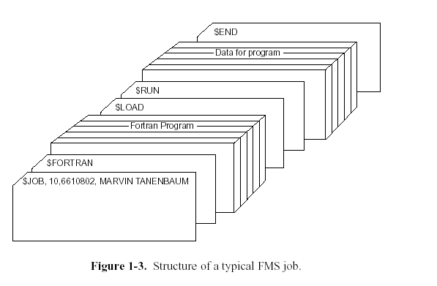
操作系统的历史

Slide 18
操作系统的历史
第三代(1965－1980)：ICs & Multiprogramming
  机器的特点：使用集成电路(e.g. IBM System/360)
  操作系统：复杂、庞大(e.g. OS/360)
  几项新技术(multiprogramming, spooling, timesharing)

Slide 19
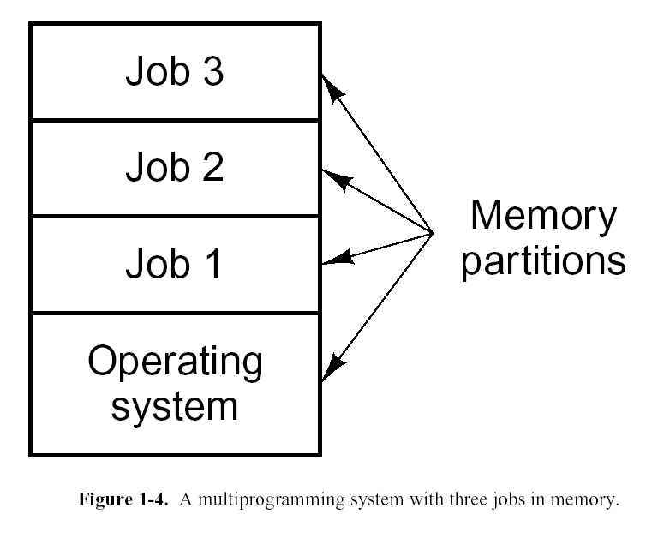
操作系统的历史
Multiprogramming

Slide 20
操作系统的历史
Spooling(Simultaneously Peripheral Operation On Line) 技术
  将打孔卡上的多个作业读到磁盘
  当某一个作业运行结束时，OS从磁盘上装载一个新的作业到释放的内存分区(memory partition)中并运行之

Slide 21
操作系统的历史
Timesharing
  CTSS(M. I. T.)
  Multics(computer community)
小型机的兴起(e.g. DEC PDP-1)和Unix
  Ken Thompson, Dennis Ritchie开发Unix
  Unix标准：IEEE POSIX

Slide 22
操作系统的历史
第四代(1980-): LSI & personal computers
  机器的特点：使用大规模集成电路，强大的计算能力和交互能力
  操作系统：强调用户友好性
  MS-DOS,Unix
  网络操作系统
  分布操作系统
MINIX(mini-Unix)的历史

Slide 23
操作系统的历史
第四代(1980-): LSI & personal computers（续）
Windows历史
  1974 Intel 8080 Gary Kildall CP/M
  1977 Intel 8080, Zilog Z80, Digital Research
  1980 IBM PC, Bill Gates, DOS/BASIC ->MS-DOS
  1983 IBM PC/AT Intel 80286(Intel 80386…) MS-DOS

Slide 24
操作系统的历史
第四代(1980-): LSI & personal computers（续）
Windows历史（续）
  1960 Doug Engelbart at Stanford Research Institute, GUI(Graphical User Interface)
  Xerox PARC
  Steven Jobs, Apple computer +GUI(Lisa ->Macintosh)
  Microsoft
    Windows 3.x ->Windows 95 ->Windows 98
    ->Windows 2000
    Windows NT(David Culter)

Slide 25
The Operating System Zoo
Mainframe operating systems
Server operating systems
Multiprocessor operating systems
Personal computer operating systems
Real-time operating systems
Embedded operating systems
Smart card operating systems

Slide 26

计算机硬件回顾(1)
Bus
Some components of a simple personal computer

Slide 27
计算机硬件回顾(2): CPU
指令集(Instruction set)
寄存器(Register)
  数据寄存器
  地址寄存器
  控制寄存器
    程序计数器(Program Counter - PC)
    程序状态字(Program Status Word - PSW)

Slide 28
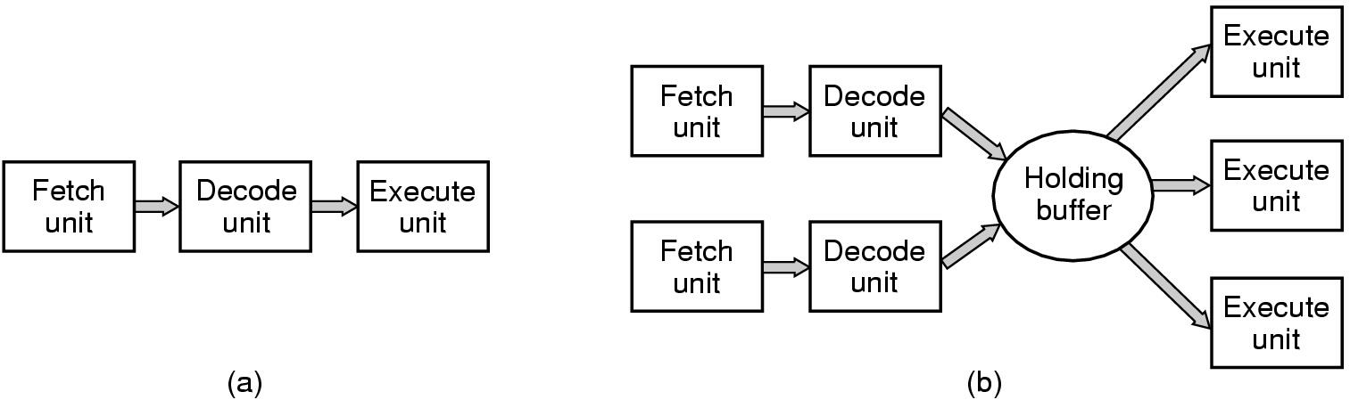
计算机硬件回顾(2): CPU
(a) A three-stage pipeline
(b) A superscalar CPU

Slide 29
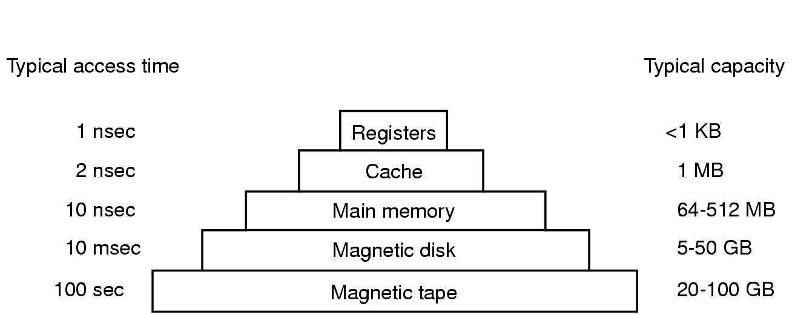
计算机硬件回顾(3): Memory
典型的存储层次

Slide 30
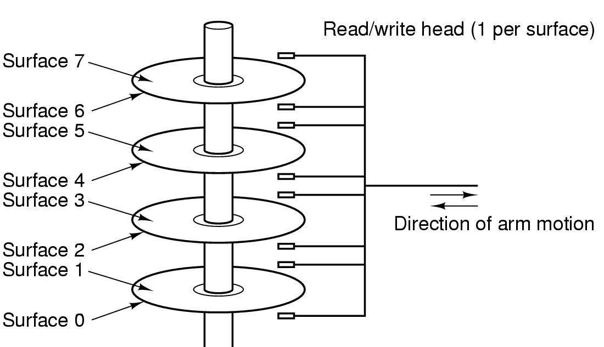
计算机硬件回顾(3): Memory
磁盘驱动器的结构
延迟(5msec-10msec)
速率(5MB/sec – 160MB/sec)

Slide 31
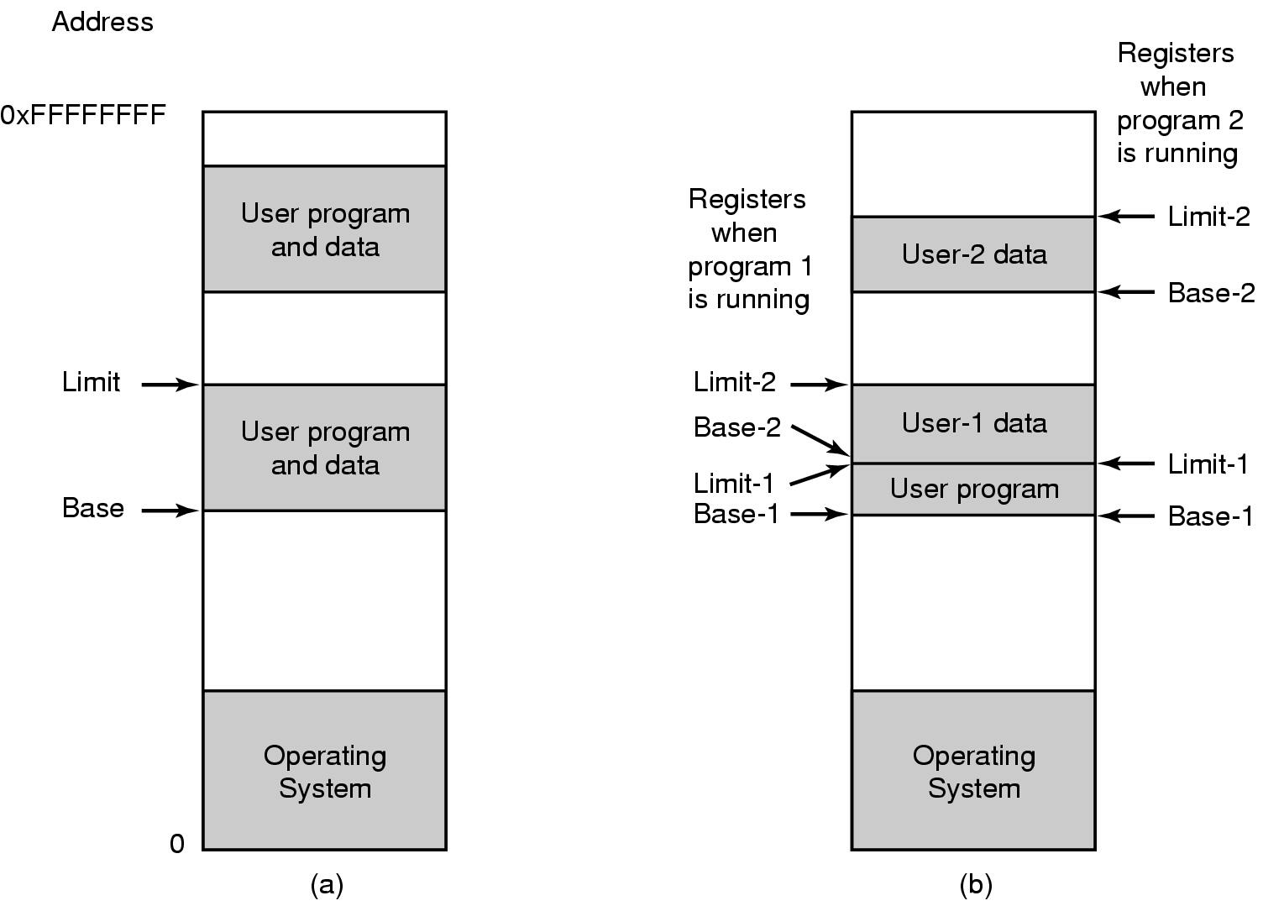
计算机硬件回顾(3): Memory
MMU (Memory management unit)
One base-limit pair and two base-limit pairs

Slide 32
计算机硬件回顾(4): I/O devices
设备(devices)
设备控制器(device controller)
设备驱动程序(device drivers)
  在核心模式下运行
  进入核心运行
    重新链入，重启系统(Unix)
    登记操作系统文件，重启系统(Windows)
    动态运行，无需重启系统(USB, IEEE 1394)

Slide 33
计算机硬件回顾(4): I/O devices
输入输出处理
  忙等待(busy waiting)
  中断(Interrupt)
  直接存储访问(Direct Memory Access – DMA)

Slide 34
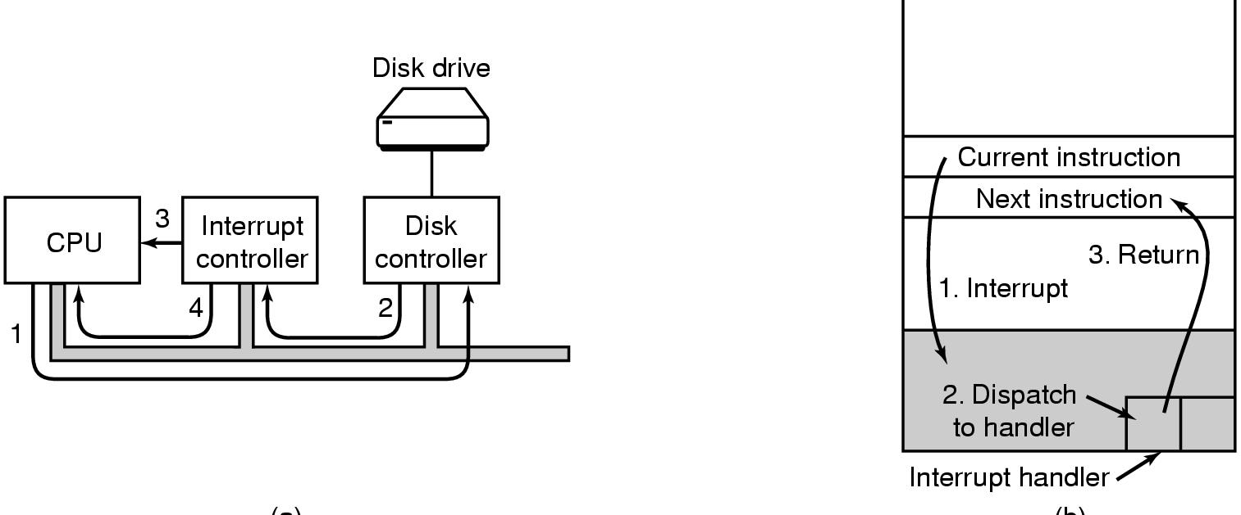
计算机硬件回顾(4): I/O devices
(a)
(b)
(a) Steps in starting an I/O device and getting interrupt
(b) How the CPU is interrupted

Slide 35

计算机硬件回顾(5): Buses
100MHz
66MHz
528MB/sec
1.5MB/sec
8.33MHz
16.67 MB/sec
160MB/sec
Structure of a large Pentium system

Slide 36
操作系统概念
进程(Processes)
文件(Files)
The shell
系统调用(System Calls)

Slide 37
操作系统概念：进程（1）
程序的一次运行，动态的角度
包括：
  内存地址空间(address space)：可执行代码、数据、栈
  寄存器：指令计数器、栈指针寄存器等
  其他信息

Slide 38
操作系统概念：进程（2）
多任务操作系统(Multitasking operating system)
  可以同时并发执行多个进程(e.g. Unix, Windows etc.)
  操作系统维护进程表(process table)，记录所有正在运行的进程的当前状态

Slide 39

操作系统概念：进程（3）
进程的创建与终止
A process tree
  A created two child processes, B and C
  B created three child processes, D, E, and F

Slide 40
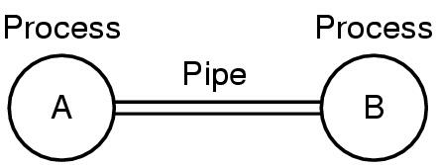
操作系统概念：进程（4）
进程间通讯(Inter Process Communication -IPC)
由管道连接的两个进程

Slide 41
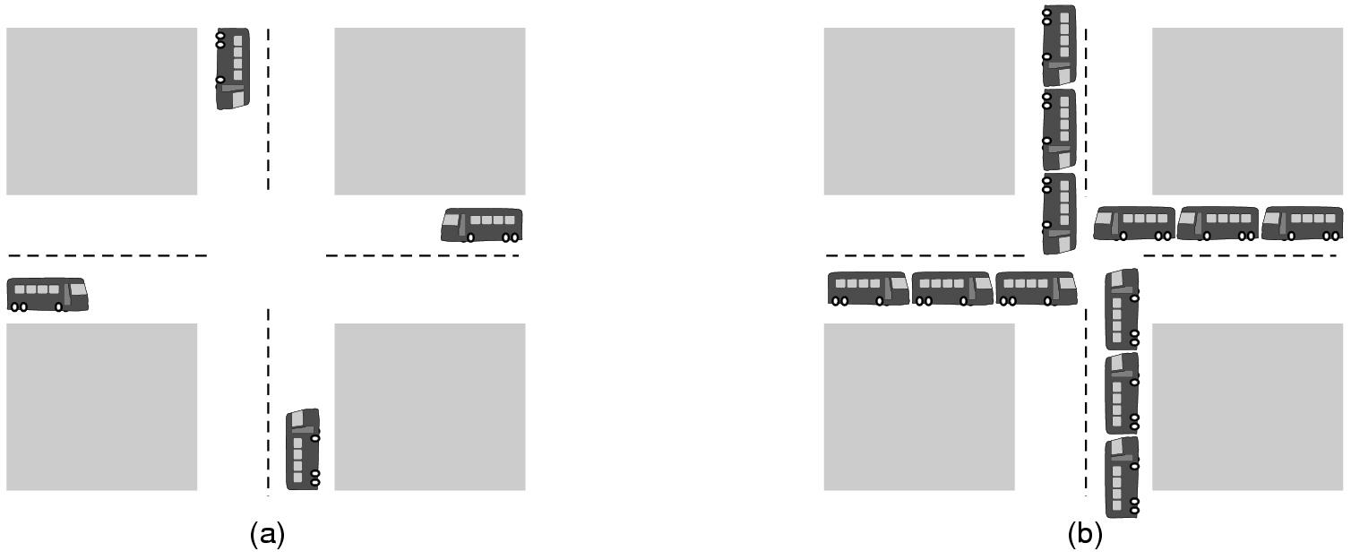
操作系统概念：死锁
(a) A potential deadlock. (b) an actual deadlock.

Slide 42
操作系统概念：文件(1)
关于文件的系统调用
目录(directories)可包含文件和子目录
文件系统(file system)

Slide 43
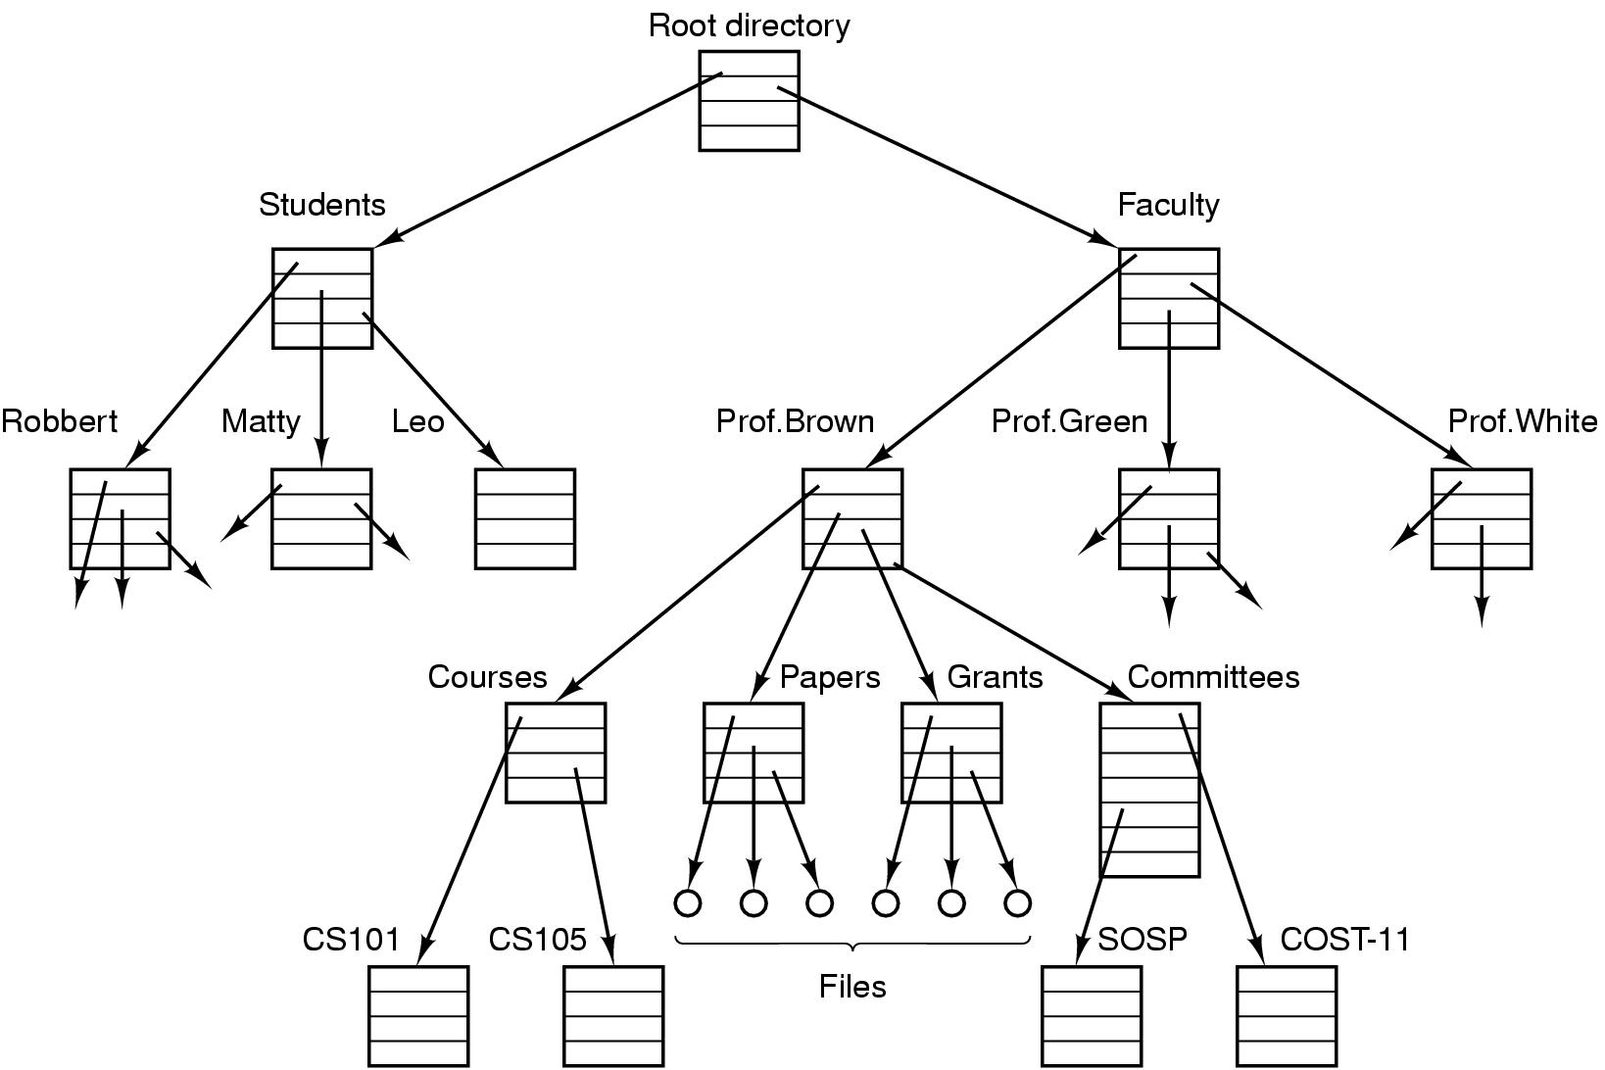
操作系统概念：文件(2)

Slide 44
操作系统概念：文件(3)
文件的标识：路径名(pathname)
  /Faculty/Prof.Brown/Courses/CS101
工作目录(working directory)
文件/目录的权限位
每个进程有一个文件描述符表(File Description Table-FDT)记录它打开的文件

Slide 45
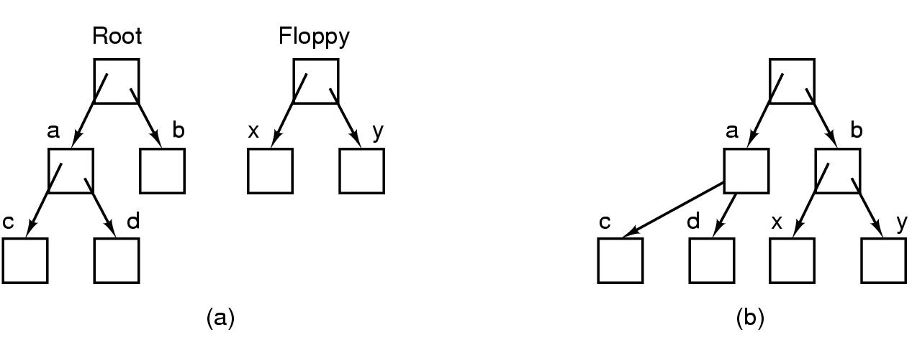
操作系统概念：文件(4)
Before mounting,
  files on floppy are inaccessible
After mounting floppy on b,
  files on floppy are part of file hierarchy

Slide 46
操作系统概念：文件(5)
特殊文件(special files)：将I/O设备看作文件
  块特殊文件(block special files)
  字符特殊文件(character special files)

Slide 47
操作系统概念：the shell
位于操作系统和用户终端之间的基本的交互界面
当用户成功登录时启动，等待用户输入命令
特性：命令行解释、使用保留字、使用Shell元字符（通配符）、可处理程序命令、使用输入输出重定向和管道、维护变量、进行Shell环境控制、支持Shell编程等

Slide 48
操作系统概念：系统调用(1)
操作系统和应用程序之间的接口
  应用程序通过系统调用向操作系统请求服务
  System calls (OS API)
  安全方面的考虑
  系统调用检查用户参数的合法性

Slide 49

操作系统概念：系统调用(2)
Count = read(fd, buffer, nbytes)

Slide 50
操作系统概念：系统调用(3)
常见系统调用
  进程管理(process management)
  信号管理(signals)
  文件管理(file management)
  目录/文件系统管理(directory/file system management)
  文件保护(protection)
  时间管理(time management)

Slide 51
操作系统概念：系统调用(4)
pid = fork()
Create a child process identical to the parent
pid = waitpid(pid, &statloc, opts)
Wait for a child to terminate
s = wait(&status)
Old version of waitpid
s = execve(name, argv, envp)
Replace a process core image
exit(status)
Terminate process execution and return status
size = brk(addr)
Set the size of the data segment
pid = getpid()
Return the caller’s process id
pid = getpgrp()
Return the id of the caller’s process group
pid = setsid()
Create a new session and return its process group id
l = ptrace(req, pid, addr, data)
Used for debugging

Slide 52
A stripped down shell:
while (TRUE) { /* repeat forever */
type_prompt( ); /* display prompt */
read_command (command, parameters) /* input from terminal */
if (fork() != 0) { /* fork off child process */
/* Parent code */
waitpid( -1, &status, 0); /* wait for child to exit */
} else {
/* Child code */
execve (command, parameters, 0); /* execute command */
}
}

Slide 53
子进程中：exit(4);
父进程中：n = waitpid(-1, &status, options); /* 被唤醒时，n = 子进程号，
status = 0x0400. */

Slide 54
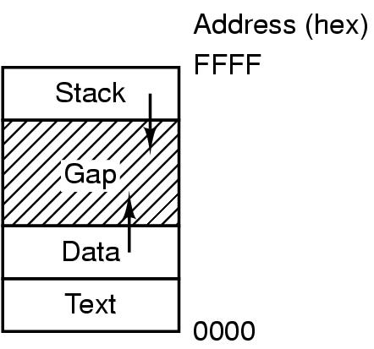

Slide 55
操作系统概念：系统调用(5)
s = sigaction(sig, &act, &oldact)
Define action to take on signals
s = sigreturn(&context)
Return from a signal
s = sigprocmask(how, &set, &old)
Examine or change the signal mask
s = sigpending(set)
Get the set of blocked signals
s = sigsuspend(sigmask)
Replace the signal mask and suspend the process
s = kill(pid, sig)
Send a signal to a process
residual = alarm(seconds)
Set the alarm clock
s = pause()
Suspend the caller until the next signal

Slide 56
补充
fork
Kill
User id, group id, 和相关的权限管理问题

Slide 57
进程控制
系统使用一些具有特定功能的程序段来创建、撤销进程以及完成进程各状态间的转换。
fork, exec, exit, waitpid等

Slide 58
系统自举，将核心装入内存
初始化系统内部数据结构，安装根文件系统
建立进程0，核心程序执行
调用fork过程，建立进程1
进程1调用exec执行/etc/init
读取/etc/inittab
用户名和口令
getty
login
/etc/passwd
用户有效？
否
是
用户命令
终端Shell程序
用户输入命令，shell解释程序、搜索并解释命令文件
fork创建子进程
父进程等待
否
系统调用子进程执行？
是
子进程调用exec执行
唤醒父进程，显示提示符
执行结束exit()

Slide 59
进程控制
进程号(Process ID)——非负整数
  0号进程
  1号进程，也叫init进程
  在一些Unix系统中，2号进程虚存管理
  ……
  其他用户进程号

Slide 60
进程控制
fork 执行核心程序的fork过程
  为子进程在process table中分配一个空项
  为子进程确定一个唯一的进程标识pid
  复制父进程上下文的逻辑副本
    复制Process table中大部分项( 及阻塞信号除外)
    文件描述符表或其他可共享部分增加共享计数
  将子进程的状态设为“就绪”，由调度进程调度

Slide 61
Set-User-ID & Set-Group-ID
Real user ID & real group ID
  作为用户和用户组的真实标记(/etc/passwd)
Effective user ID & Effective group ID
  作为文件权限检查
它们是属于进程的属性，在一个进程被创建时赋值，通常[UID]=[EUID], [GID]=[EGID]

Slide 62
Set-User-ID & Set-Group-ID
每一个文件的属性中，有文件属主(owner)和属组(group owner)
  可执行文件的权限
    执行时的euid=uid=执行该程序的用户id
    egid=gid=执行该程序的组id
  若该可执行文件设置了set-uid位，
    执行时的euid=文件属主id
  在进程中需利用euid和egid检查文件权限

Slide 63
文件的访问权限
文件的权限位与目录的权限位
  如打开文件/usr/dict/words
创建文件，需有对该目录的w和x权限
删除已有文件，需对目录有w和x权限，无需对该文件的权限
Exec 调用的可执行文件需设x权限

Slide 64
进程中对文件访问权限的检查
依据文件的属主和属组 v.s. euid和egid
文件的属性 v.s. 进程的属性
  If euid == 0 { 允许访问; }
  elseif euid == 文件属主 {
    若该文件属主的相关权限位设置，允许访问;
    否则禁止访问; }
  elseif egid == 文件属组 {
    若该文件属组的相关权限位允许，允许访问;
    否则禁止访问; }
  elseif 该文件的其他用户权限位允许，允许访问;
  else 禁止访问;

Slide 65
操作系统概念：系统调用(6)
fd = creat(name, mode)
Obsolete way to create a new file
fd = mknod(name, mode, addr)
Create a regular, special, or directory i-node
fd = open(file, how, …)
Open a file for reading, writing or both
s = close(fd)
Close an open file
n = read(fd, buffer, nbytes)
Read data from a file into a buffer
n = write(fd, buffer, nbytes)
Write data from a buffer into a file
pos = lseek(fd, offset, whence)
Move the file pointer

Slide 66
操作系统概念：系统调用(6)
s = stat(name, &buf)
Get a file’s status information
s = fstat(fd, &buf)
Get a file’s status information
fd = dup(fd)
Allocate a new file descriptor for an open file
s = pipe(&fd[0])
Create a pipe
s = ioctl(fd, request, argp)
Perform special operations on a file
s = access(name, amode)
Check a file’s accessibility
s = rename(old, new)
Give a file a new name
s = fcntl(fd, cmd, ...)
File locking and other operations

Slide 67
struct stat {
short st_dev; /* device where i-node belongs */
unsigned short st_ino; /* i-node number */
unsigned short st_mode; /* mode word */
short st_nlink; /* number of links */
short st_uid; /* user id */
short st_gid; /* group id */
short st_rdev; /* major/minor device for special files */
long st_size; /* file size */
long st_atime; /* time of last access */
long st_mtime; /* time of last modification */
long st_ctime; /* time of last change to i-node */
};

Slide 68
#define STD_INPUT 0 /* file descriptor for standard input */
#define STD_OUTPUT 1 /* file descriptor for standard output */
pipeline(process1, process2)
char *process1, *process2; /* pointers to program names */
{
int fd[2];
pipe(&fd[0]); /* create a pipe */
if (fork() != 0) {
/* The parent process executes these statements. */
close(fd[0]); /* process 1 does not need to read from pipe */
close(STD_OUTPUT); /* prepare for new standard output */
dup(fd[1]); /* set standard output to fd[1] */
close(fd[1]); /* this file descriptor not needed any more */
execl(process1, process1, 0);
} else {
/* The child process executes these statements. */
close(fd[1]); /* process 2 does not need to write to pipe */
close(STD_INPUT); /* prepare for new standard input */
dup(fd[0]); /* set standard input to fd[0] */
close(fd[0]); /* this file descriptor not needed any more */
execl(process2, process2, 0);
}
}
Figure 1-13. A skeleton for setting up a two-process pipeline.

Slide 69
操作系统概念：系统调用(7)
s = mkdir(name, mode)
Create a new directory
s = rmdir(name)
Remove an empty directory
s = link(name1, name2)
Create a new entry, name2, pointing to name1
s = unlink(name)
Remove a directory entry
s = mount(special, name, flag)
Mount a file system
s = umount(special)
Unmount a file system
s = sync()
Flush all cached blocks to the disk
s = chdir(dirname)
Change the working directory
s = chroot(dirname)
Change the root directory

Slide 70
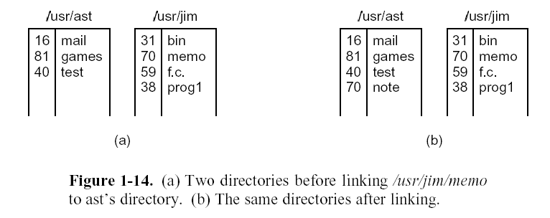
link("/usr/jim/memo", "/usr/ast/note")

Slide 71
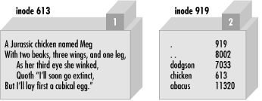
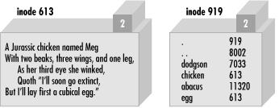
link("chicken", "egg")

Slide 72
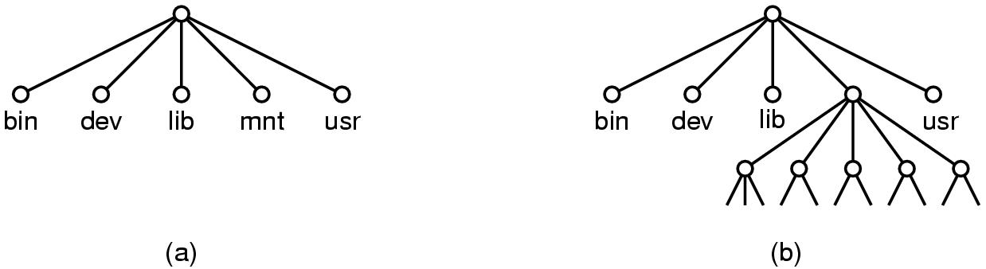
mount("/dev/fd0", "/mnt", 0)
(a) File system before the mount
(b) File system after the mount

Slide 73
操作系统概念：系统调用(8)
s = chmod(name, mode)
Change a file’s protection bits
uid = getuid()
Get the caller’s uid
gid = getgid()
Get the caller’s gid
s = setuid(uid)
Set the caller’s uid
s = setgid(gid)
Set the caller’s gid
s = chown(name, owner, group)
Change a file’s owner and group
oldmask = umask(complmode)
Change the mode mask

Slide 74
操作系统概念：系统调用(9)
seconds = time(&seconds)
Get the elapsed time since Jan. 1, 1970
s = stime(tp)
Set the elapsed time since Jan. 1, 1970
s = utime(file, timep)
Set a file’s "last access" time
s = times(buffer)
Get the user and system times used so far

Slide 75
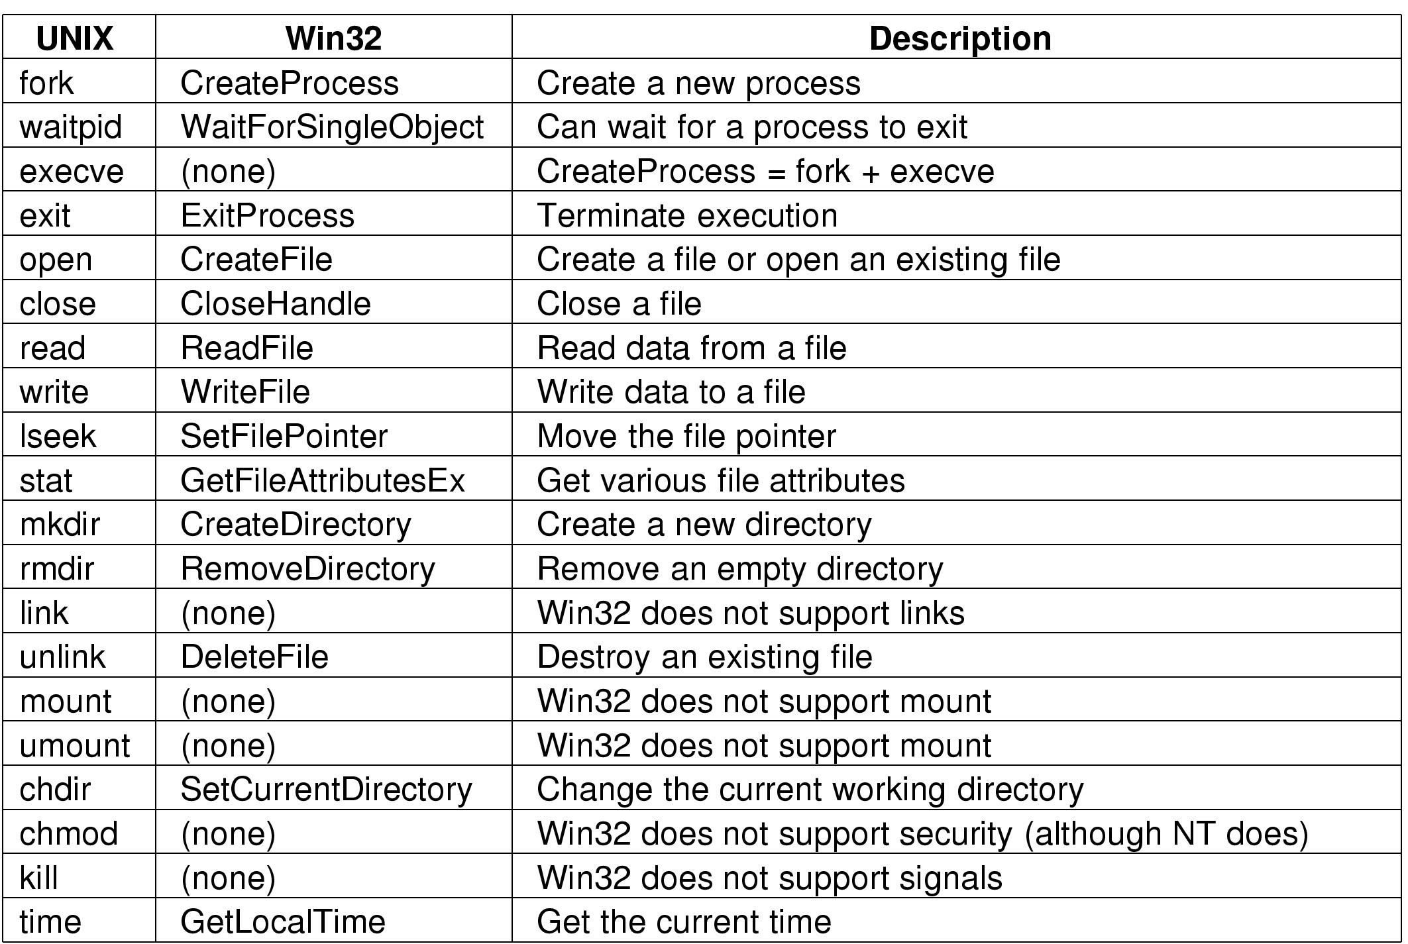
Some Win32 API calls

Slide 76
参见
操作系统高级编程之类书籍
  Advanced Programming in the UNIX Environment
  Win32 API 参考手册等

Slide 77
操作系统的用户接口
作业一级的接口
  作业控制语言(JCL)
  或，Shell命令语言
程序一级的接口
  系统调用

Slide 78
作业管理
任务：建立作业，使之执行并在完成任务后将其撤销
作业的概念：
  在一次业务处理过程中，从输入开始到输出结束，用户要求计算机所做的有关该次业务处理的全部工作成为一个作业
  作业步：一个作业中，计算机所做的相对独立的工作

Slide 79
作业管理
作业的概念
  比程序的概念更广
  由多个程序、数据和作业说明书组成
作业的组织
  程序
  数据
  作业说明书 -> 作业控制表(JCB)

Slide 80
作业管理——作业说明书
用户名
作业名
使用语言名
允许最大处理时间
作业基本情况描述
控制方式
操作顺序
出错处理
作业控制描述
要求处理时间
内存空间
外设类型和数量
处理机优先级
库函数或实用程序
作业资源要求描述

Slide 81
作业的建立过程
作业的输入：作业的程序、数据和作业说明书从输入设备输入到外存，并形成有关初始信息
  联机输入、脱机输入、直接耦合，SPOOLING
JCB的建立
  JCB包含了系统对作业进行管理所必须的信息：作业名、作业估计执行时间、优先级、作业建立时间、作业说明书文件名、程序语言类型、内存要求、外设要求、作业状态、作业在外存中的地址
  作业状态
    提交状态->后备状态->执行状态->撤销状态

Slide 82
作业控制
使用操作命令进行作业控制
  脱机方式（批处理）
    系统按照用户提交的作业说明书或命令文件中规定的顺序控制作业执行，用户无法干预
  联机方式
    用户使用系统提供的命令与系统会话，交互性地控制程序执行

Slide 83
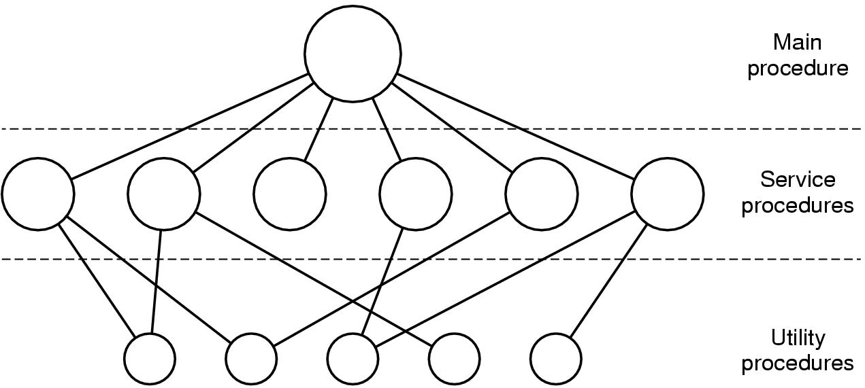
操作系统概念：操作系统结构
Simple structuring model for a monolithic system

Slide 84
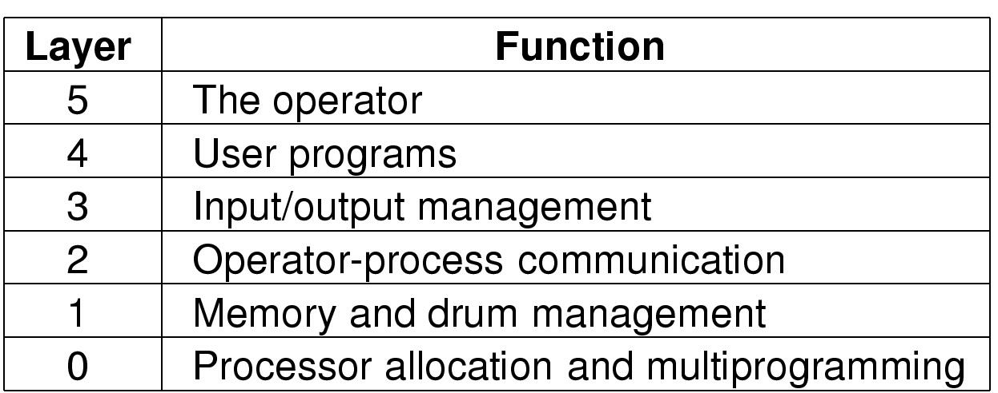
操作系统概念：操作系统结构
Structure of the THE operating system

Slide 85
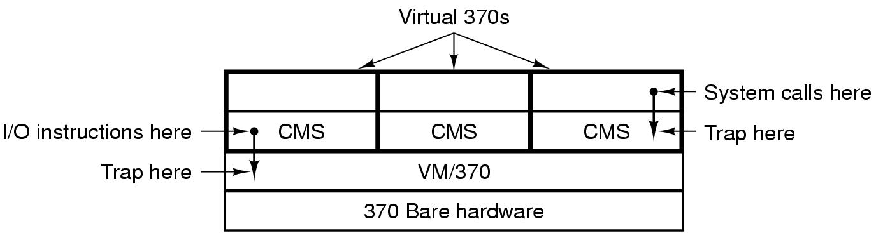
操作系统概念：操作系统结构
Structure of VM/370 with CMS

Slide 86
操作系统概念：操作系统结构
虚拟机(virtual machine)结构（续）
  Pentium – 8086 virtual mode
  exokernal

Slide 87
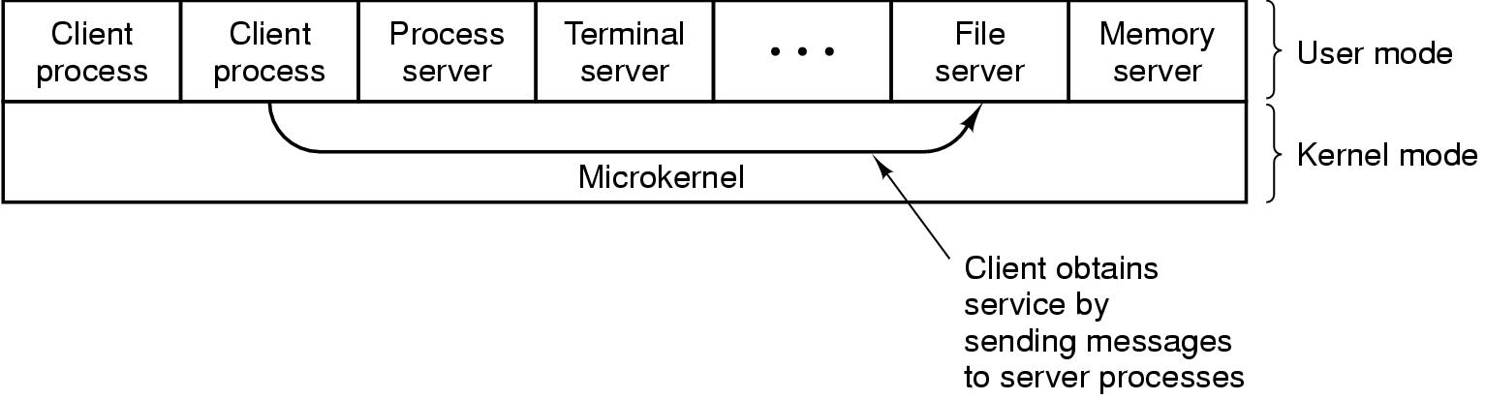
操作系统概念：操作系统结构
The client-server model

Slide 88
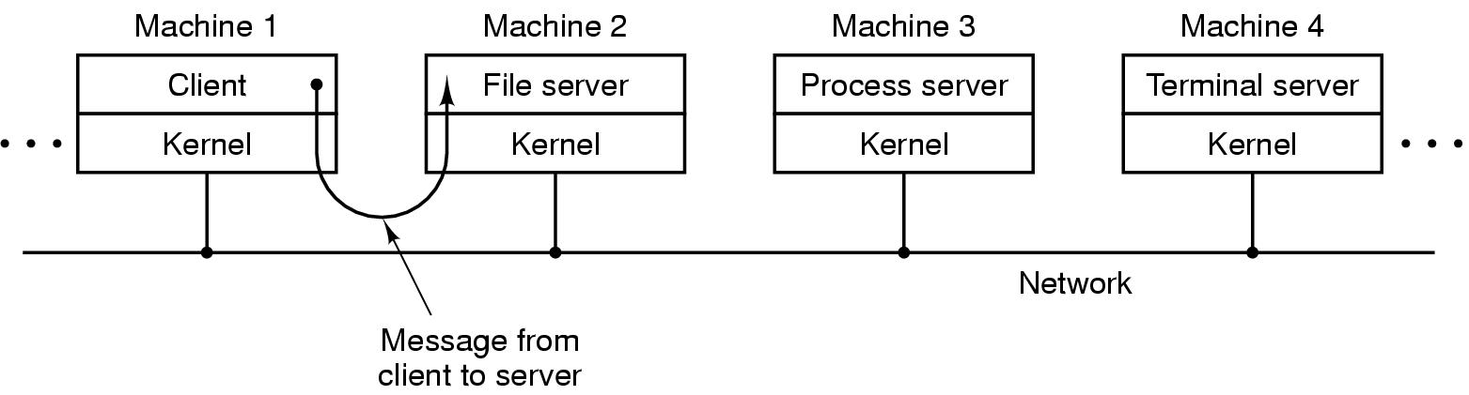
操作系统概念：操作系统结构
The client-server model in a distributed system

Slide 89
习题
1，2，6，12

